Slide 1
5학년
초록 지구에
감사하는 마음
담기

Slide 3
관련 교과
국어, 과학
성취기준
[6국01-07]상대가 처한 상황을 이해하고 공감하며 듣는 태도를 지닌다.
[6국03-05]체험한 일에 대한 감상이 드러나게 글을 쓴다.
[6과05-03]생태계 보전의 필요성을 인식하고 생태계 보전을 위해
우리가 할 수 있는 일에 대해 토의할 수 있다.

Slide 4
활동1
우리가 살아가는 지구에 일어나고 있는 일
활동2
초록 지구의 소중함 나누기
활동3
초록 지구에 감사 편지 쓰기

Slide 5
활동1
우리가 살아가고 있는 지구에 일어나고 있는 일
우리가 지구에 살아가면서 매일 마다 나오는 것은 무엇일까요?
ㅆ
ㄹ
ㄱ

Slide 6
활동1
우리가 살아가고 있는 지구에 일어나고 있는 일
우리가 지구에 살아가면서 매일 마다 나오는 것은 무엇일까요?
쓰
레
기

Slide 7
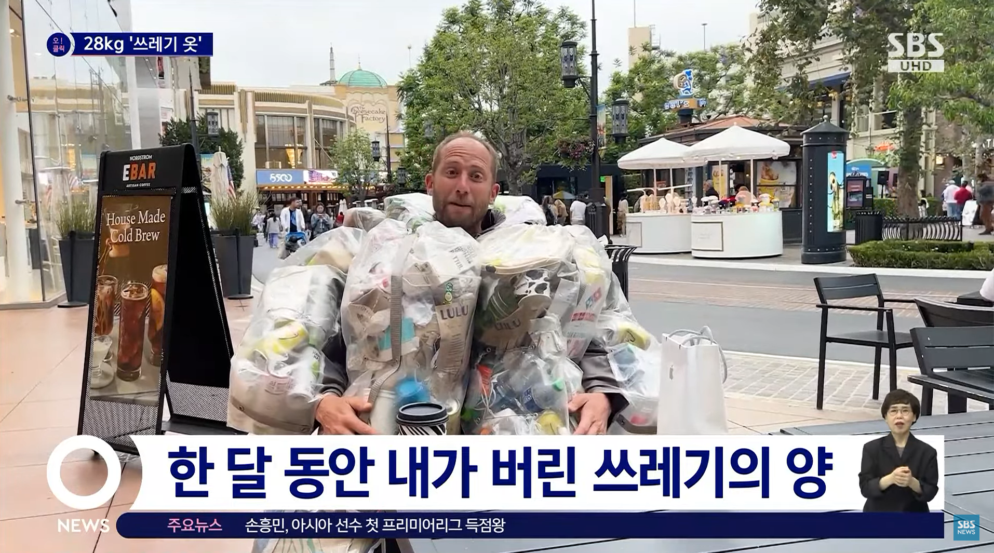
활동1
우리가 살아가고 있는 지구에 일어나고 있는 일
한 달 동안 우리는 쓰레기를 얼마나 만들어 낼까요?
영상 보기

Slide 8
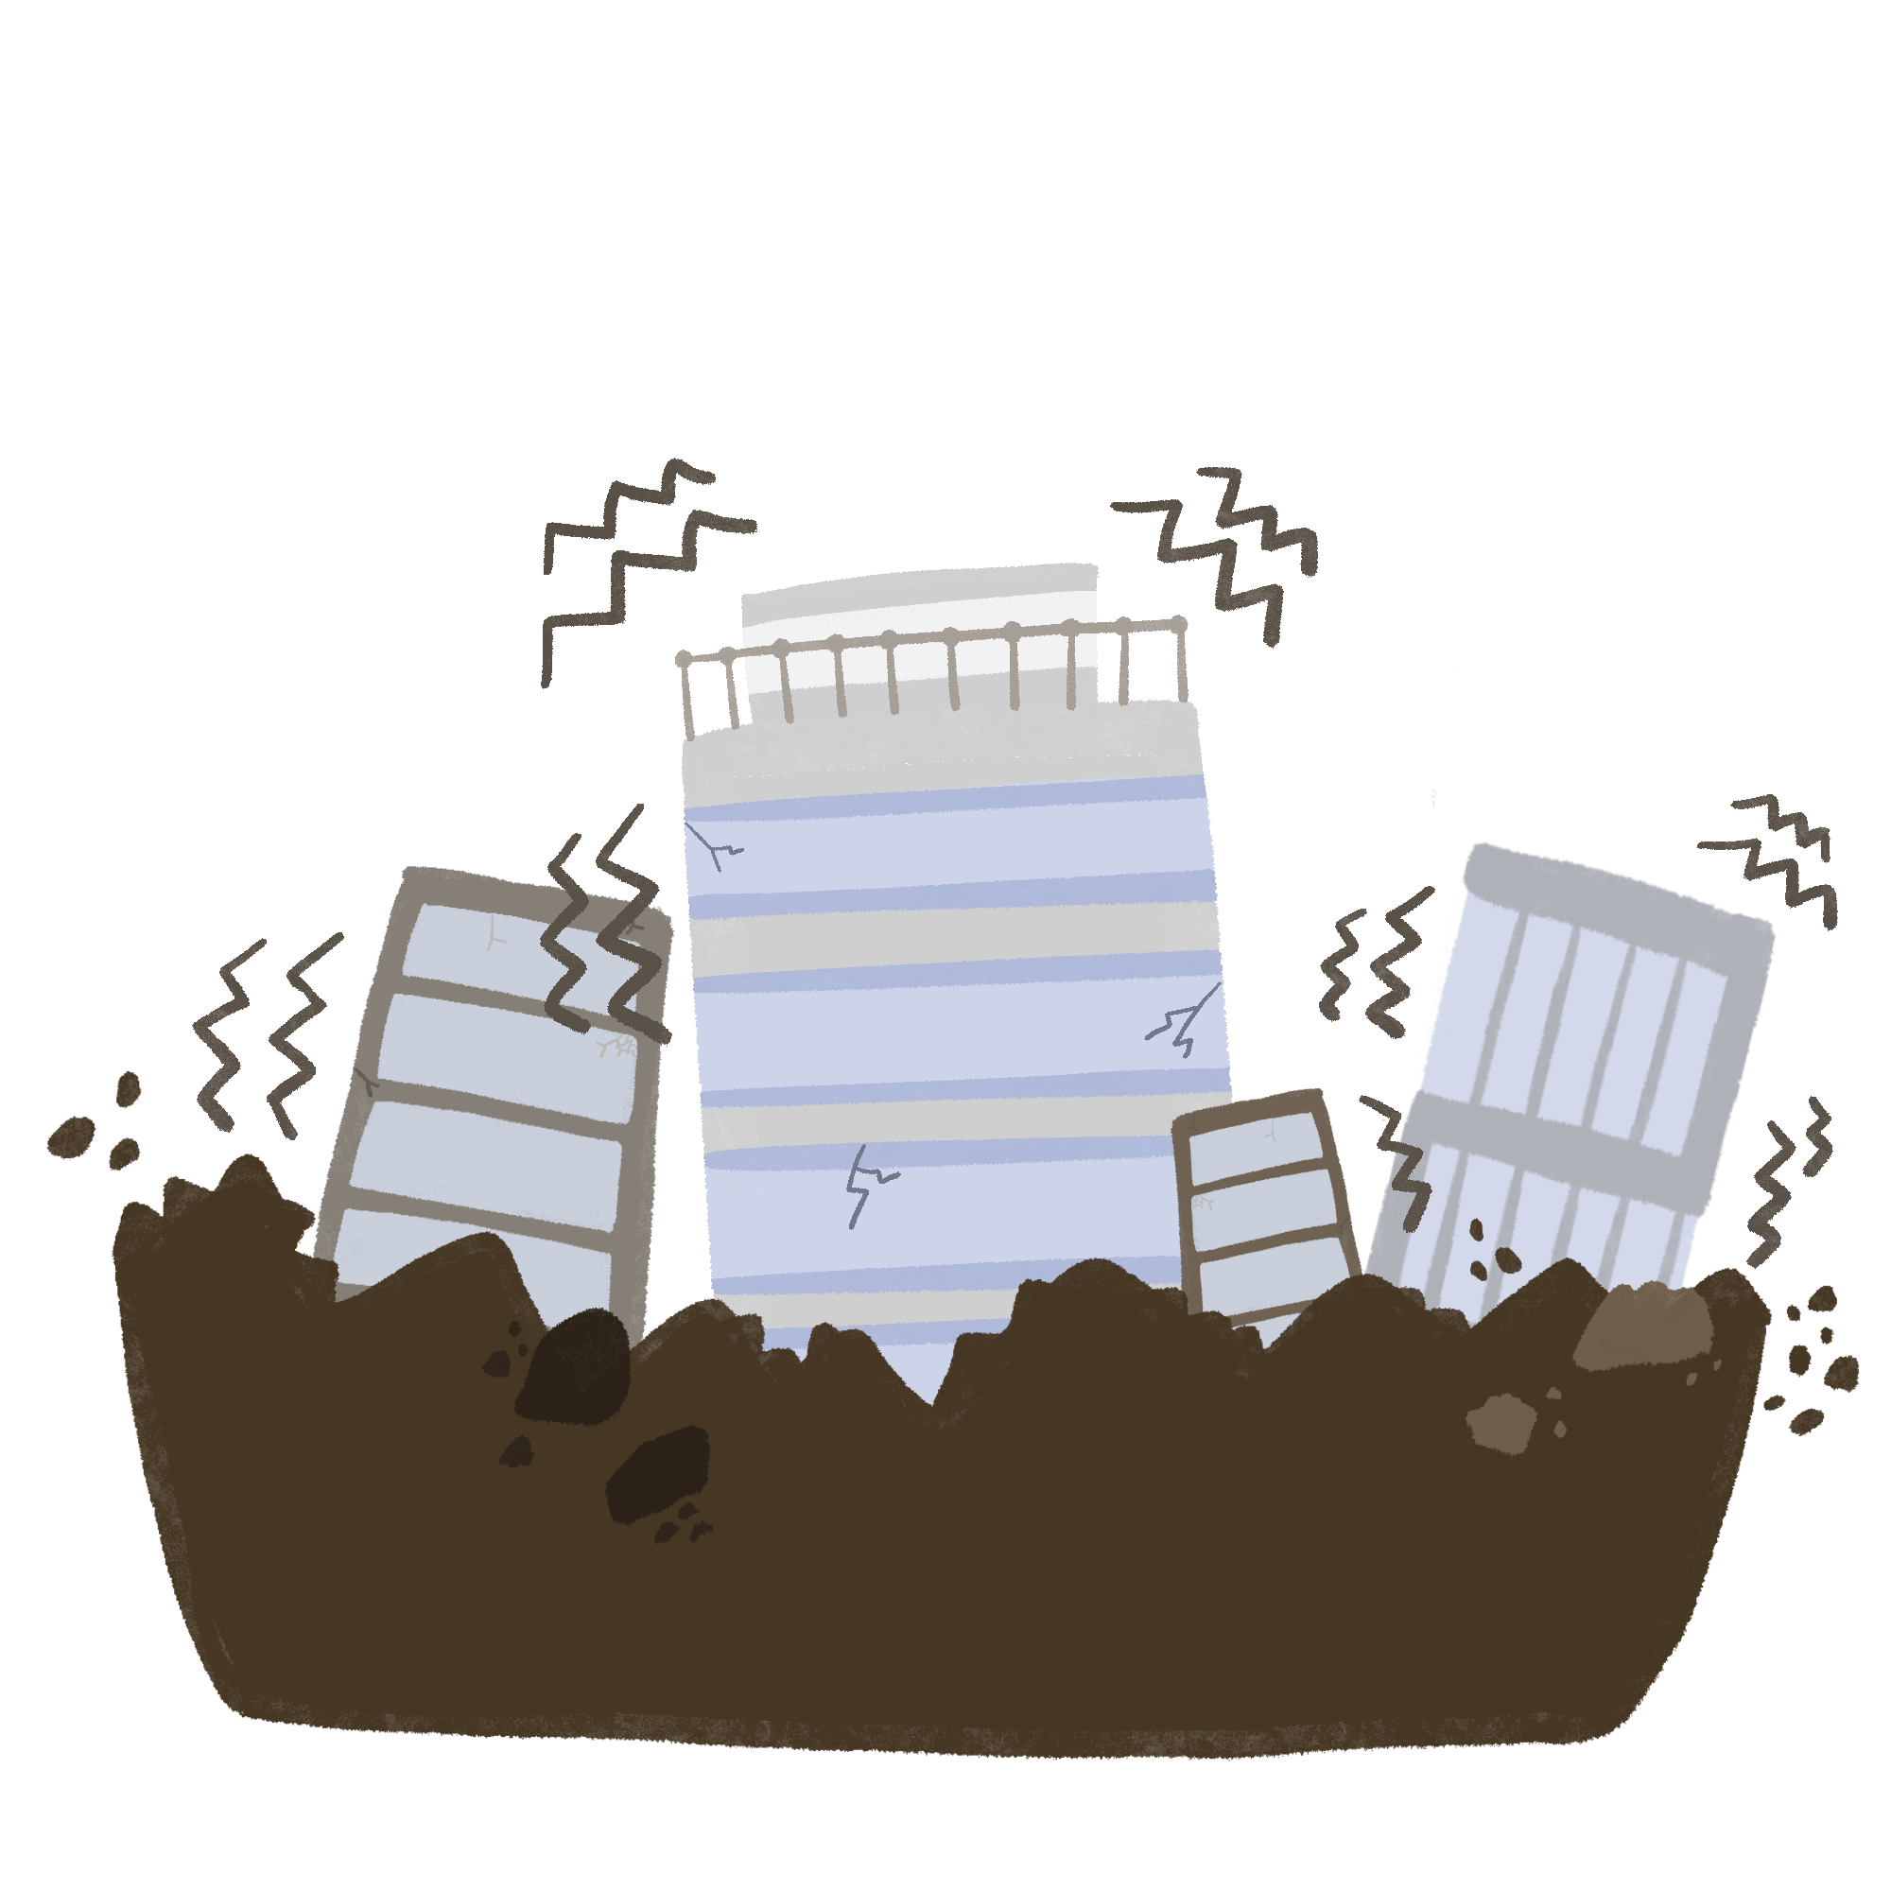
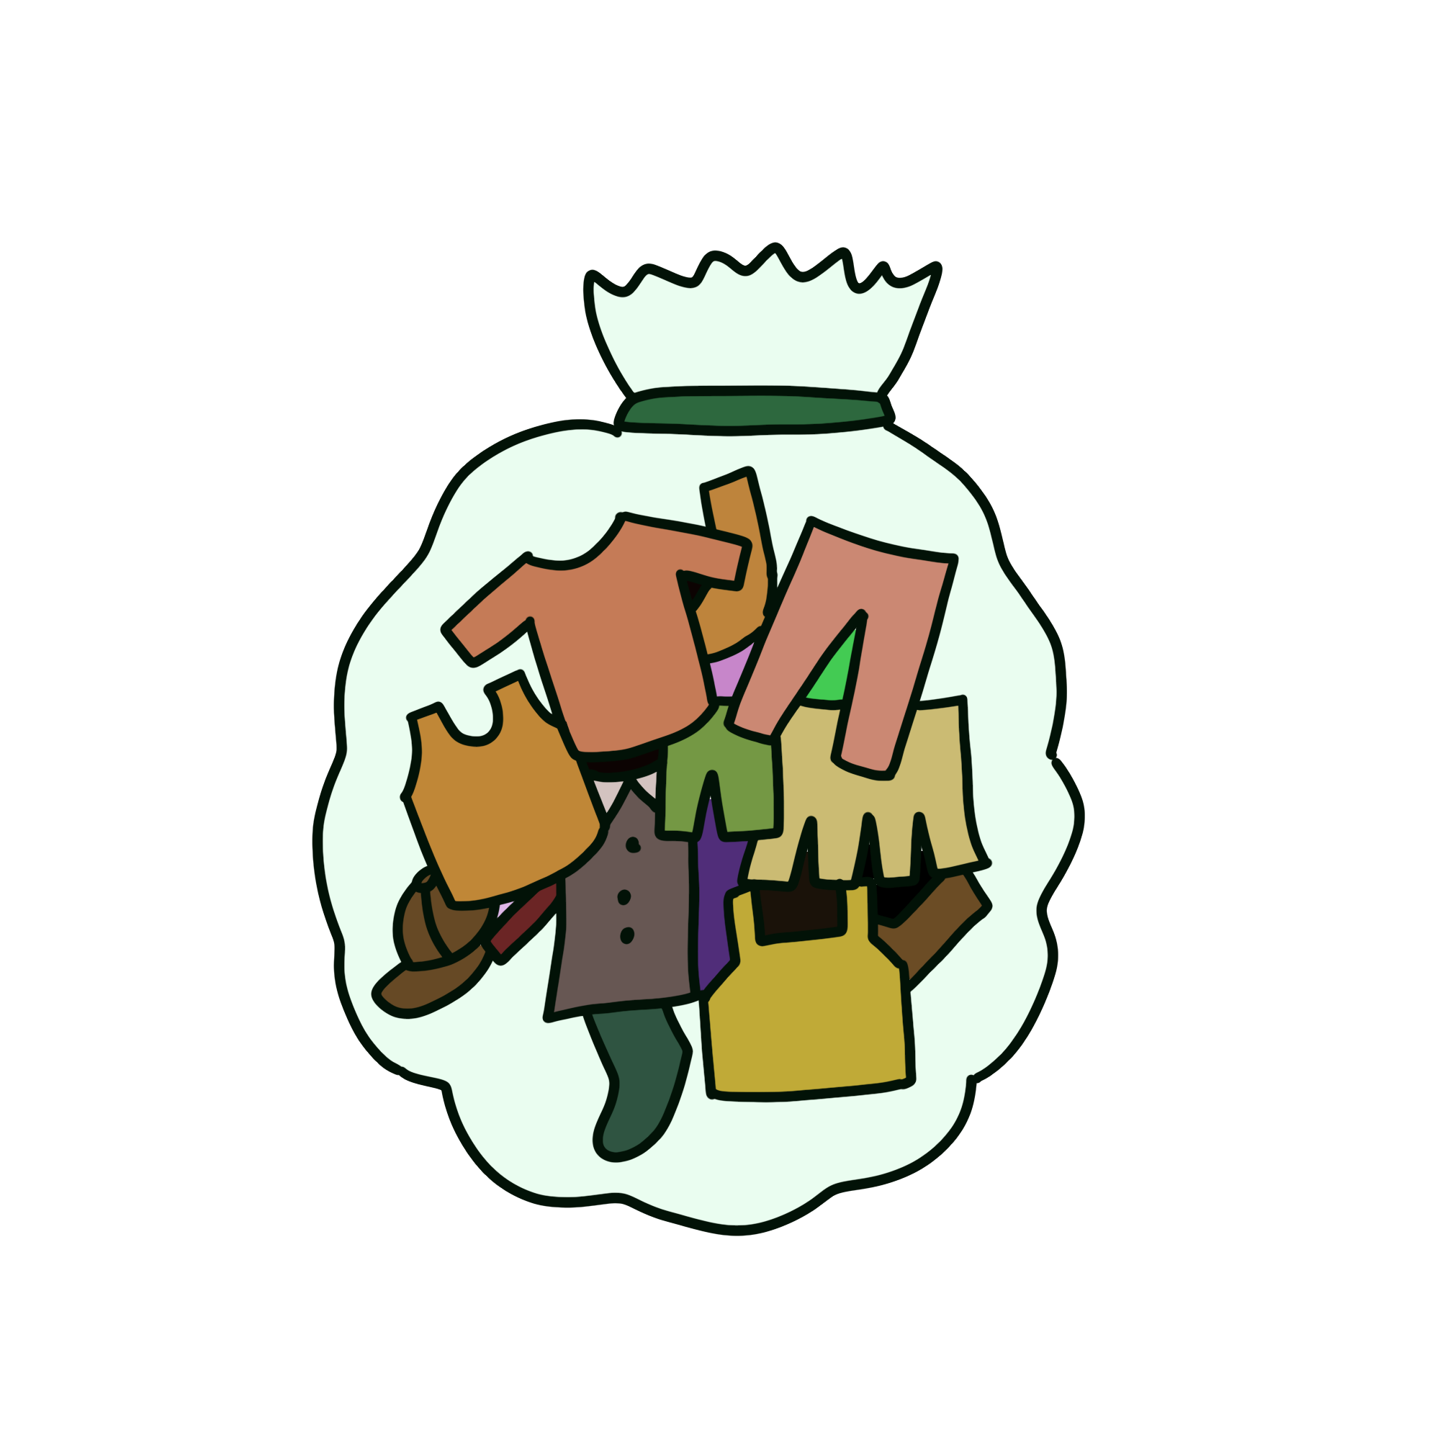
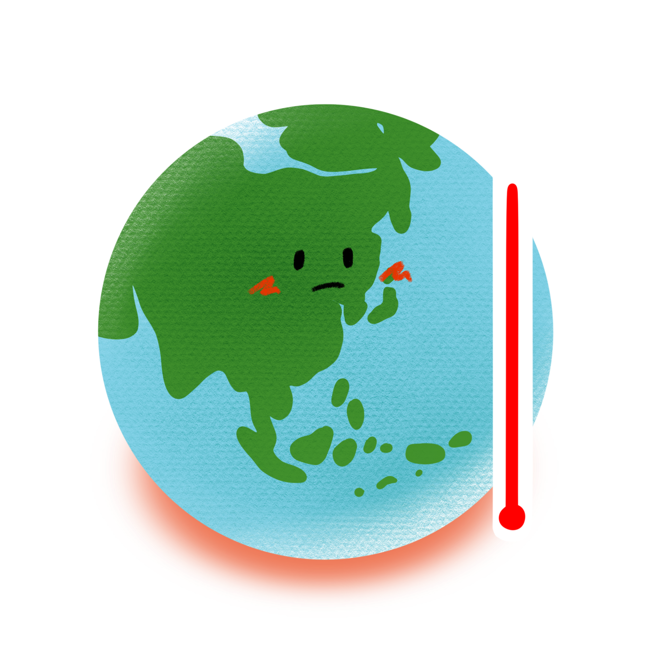
활동1
우리가 살아가고 있는 지구에 일어나고 있는 일
지구에는 또 어떤 일이 일어나고 있을까요?
지구 하면 떠오르는 것을 써 봅시다.
지구
쓰레기 문제
지진 - 재난
지구온난화

Slide 9
활동2
초록지구의 소중함 나누기
초록 지구의 소중함을 생각하며 고마운 마음을 말해 봅시다.
우리가
살아가고 있는 자연을 보호해 주는 것
맑은 공기와
깨끗한 물을
마실 수 있게
해주는 것
가족들과 주말에 동네 산을 오르며 추억을 쌓게 해주는 것

Slide 10
활동3
초록지구에 감사 편지쓰기
지구에 대해 어떤 고마운 마음을 전할지 떠올려 봅시다.
안녕? 사랑하는 나의 지구야. 우리 가족이 살아가고 있는
동물과 식물을 보호해 주는 것에 감사해.

Slide 11
활동3
초록지구에 감사 편지쓰기
우리가 살아가는 초록 지구에
감사하는 마음을 담아
편지를 써봅시다.

Slide 12
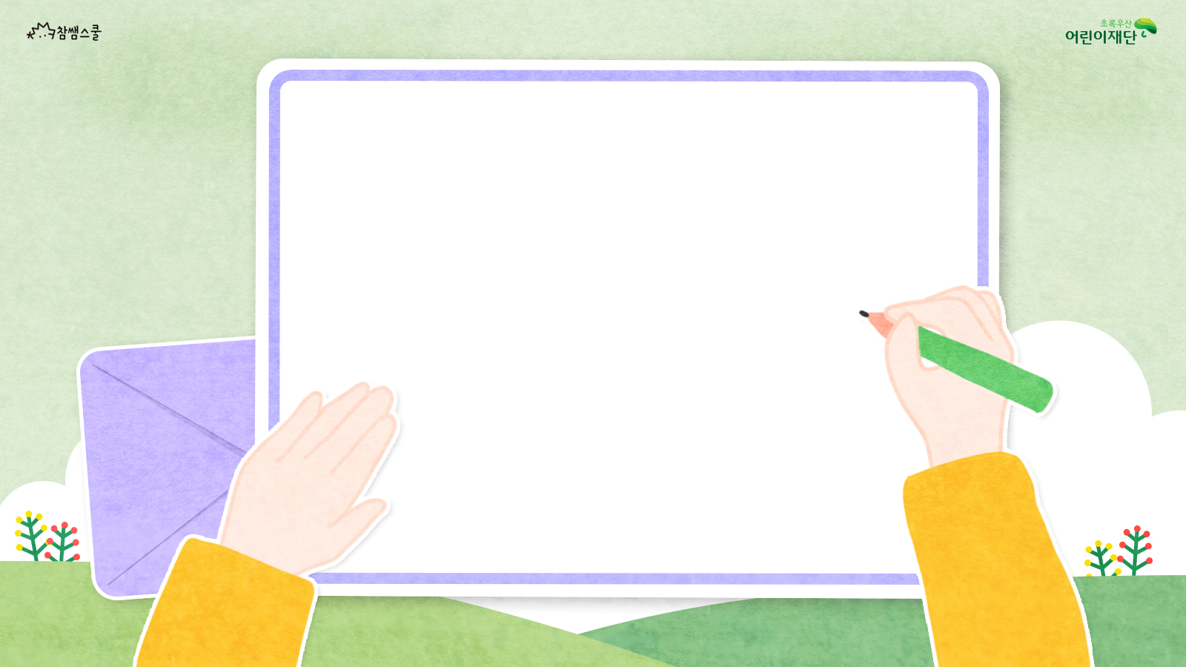
감사하는 마음을 담아
편지를 써 봅시다.
내 마음이 잘 드러나게 편지를 썼나요?
감사한 마음을 구체적으로 썼나요?

Slide 13
참여하기
주제 및 대상
감사의 마음을 전하고 싶은 사람에게 감사 편지쓰기
응모자격
전국의 모든 초/중/고등학생 및 청소년
편지 접수 기간
2023년 3월 15일 ~ 6월 30일
수상자 발표
2023년 10월 18일

Slide 14
참여하기

